Slide 1

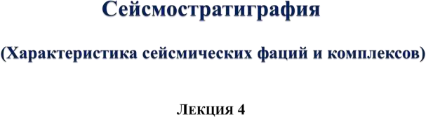


Казахский Национальный Исследовательский Технический Университет,
Кафедра “Геофизики”

Slide 2








































"Сейсмическая фация” - картируемое трехмерное пространство сейсмического волнового поля, характеризующееся определенными параметрами (конфигурация отражающих границ или осей синфазности, непрерывность, амплитудные, частотные характеристики или интервальные скорости), отличающимися от параметров соседних сейсмофациальных единиц
Анализ сейсмических фаций включает восстановление обстановок осадконаконления и выделение литофаций по данным сейсморазведки.
При анализе сейсмических фаций базовой информацией являются группы/ансамбли сейсмических отражений, обладающих определенным сочетанием таких характеристирик как:
амплитуда
конфигурация непрерывность,
частота
интервальная скорость
После того как сейсмичские фациальные единицы выделены, определены их границы и выявленено взаимное расположение по площади, на их основе исследуют особенности напластования, литологичского состава и седиментационных характеристик отложений, с которыми связано возникновение отражений в пределах этих единиц.
Сейсмофациальная единица
Под сейсмофациональной
единицей образуемого
понимается трехмерного тело,
группой отражений, которые характеризуются набором параметров, отличным от параметров соседних сейсмофациальных единиц.
После того как определены параметры внутренних отражений и их конфигурация, установлено взаимное расположение в
пространстве всех сейсмофациальных единиц, можно приступать к их интерпретации с целью восстановления обстановки и процессов
параллельные
осадконакопления и оценки литологии.
Это интерпретация всегда выполняется в
По своей конфигруации отражения обьединаются в следующие основы группы
субпараллельные
рамках основной стратиграфическй схемы,
расчленяющей изучаемые толщи на ряд
расходящиеся
седиментационных комплексов.
латерального
хаотические

Slide 3
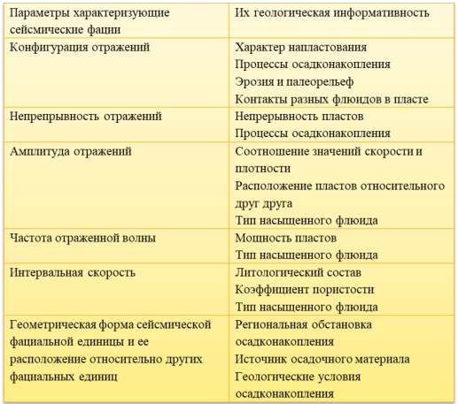
Параметры сейсмических отражений, используемые в
сейсмической стратиграфии, и их геолоческое толкование
04.02.2023
КазНИТУ им.К.И.Сатпаева
3

Slide 4
Характеристика сейсмических фаций и комплексов
"Сейсмическая фация” - картируемое трехмерное пространство сейсмического волнового поля, характеризующееся определенными параметрами (конфигурация отражающих границ или осей синфазности, непрерывность, амплитудные, частотные характеристики или интервальные скорости), отличающимися от параметров соседних сейсмофациальных единиц,
По морфологии сейсмофации внутренних частей сейсмических комплексов могут быть
разделены в соответствии с приведенным рисунком 3.1 по Р.М.Митчему и др.
Параллельные и субпараллельные, а также волнистые сейсмические отражения (см. рис. 3.1 (1,2,3) характерны для толщ, накапливающихся при стабильном темпе осадконакопления на равномерно погружающемся шельфе или в обстановке стабильного положения дна бассейна. Такой рисунок сейсмофаций характерен для осадков, которые накапливались при спокойном, относительно глубоководном режиме седиментации (глинистые, глинисто-карбонатные, глинисто-кремнистые толщи). Волнистый рисунок сейсмической записи обычно связан с влиянием постседиментационных тектонических движений.
Бугристо-волнистый и линзовидный рисунки волновой картины более характерны для толщ, накапливавшихся в гидродинамически активной обстановке и имеющих песчано- глинистый состав (см. рис. 3.1⁴⁻⁵). Разрывы отражений чаще всего связаны с изменением строения осадочных толщ, выклиниванием одних слоев и их замещением породами другого состава.
При разрывах, прослеживающихся вертикально и субвертикально (рис. 3.1⁶), следует предполагать наличие разрывного тектонического нарушения либо технического брака (пропуски пунктов наблюдений, уменьшение кратности, поверхностные помехи).
04.02.2023 КазНИТУ им.К.И.Сатпаева 4

Slide 5
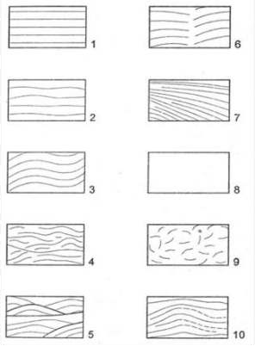
Характеристика сейсмических фаций и комплексов
Рис. 3.1. Некоторые морфологические типы сейсмических
отражений (сейсмофаций): 1 - параллельный;
- субпараллельиый;
- волнистый;
- бугристо-волнистый;
- линзовидный; 6-е разрывом;
- расходящийся;
- отсутствие отражений;
- хаотичный;
- холмистый
04.02.2023
КазНИТУ им.К.И.Сатпаева
5

Slide 6
Характеристика сейсмических фаций и комплексов
Расходящиеся сейсмические фации (рис. 3.4⁷) отражают изменение темпа осадконакопления и возрастание толщин комплекса.
Отсутствие отражений обычно приурочено к однородной, неслоистой пачке пород либо к сильно дислоцированным, круто падающим толщам, крупным интрузивным массивам, соляным телам, однородным глинистым или песчаным толщам (рис. 3.1⁸).
Хаотичный рисунок сейсмической записи может быть связан как с сильно дислоцированными и деформированными осадочными толщами и с неслоистыми (например, магматическими) породами, которые также деформированы. Хаотическими отражениями отображаются оползневые осадочные тела, образования складчатого фундамента. Для осадочных толщ такой рисунок волновой картины может свидетельствовать о высокоэнергетической среде седиментации (рис. 3.1⁹).
Холмистый, или холмообразный, рисунок сейсмической записи (рис. 3.1¹⁰) соответствует осадочному телу, имеющему в одном из сечений аналогичную форму. Это могут быть песчаные конусы выноса, оползневые тела, биогенные постройки (рифы), вулканические образования. Вместе с тем эффект холмообразной сейсмофации может быть вызван наличием интерферирующих отраженных волн в литологически изменчивых толщах. Морфология холмистых сейсмофаций достоверно может быть изучена только при высокой плотности сейсмических профилей, желательно в модификации 3D.
Косослоистые сейсмофации отражают процесс бокового (латерального) наращивания осадочных толщ, отражают высокие темпы осадконакопления и обычно характерны для относительно глубоководных бассейнов. Для мелководных бассейнов либо для седиментации с малыми скоростями обычно характерно вертикальное осаждение осадков и, как следствие, вертикальное наращивание разрезов.
04.02.2023
КазНИТУ им.К.И.Сатпаева 6

Slide 7
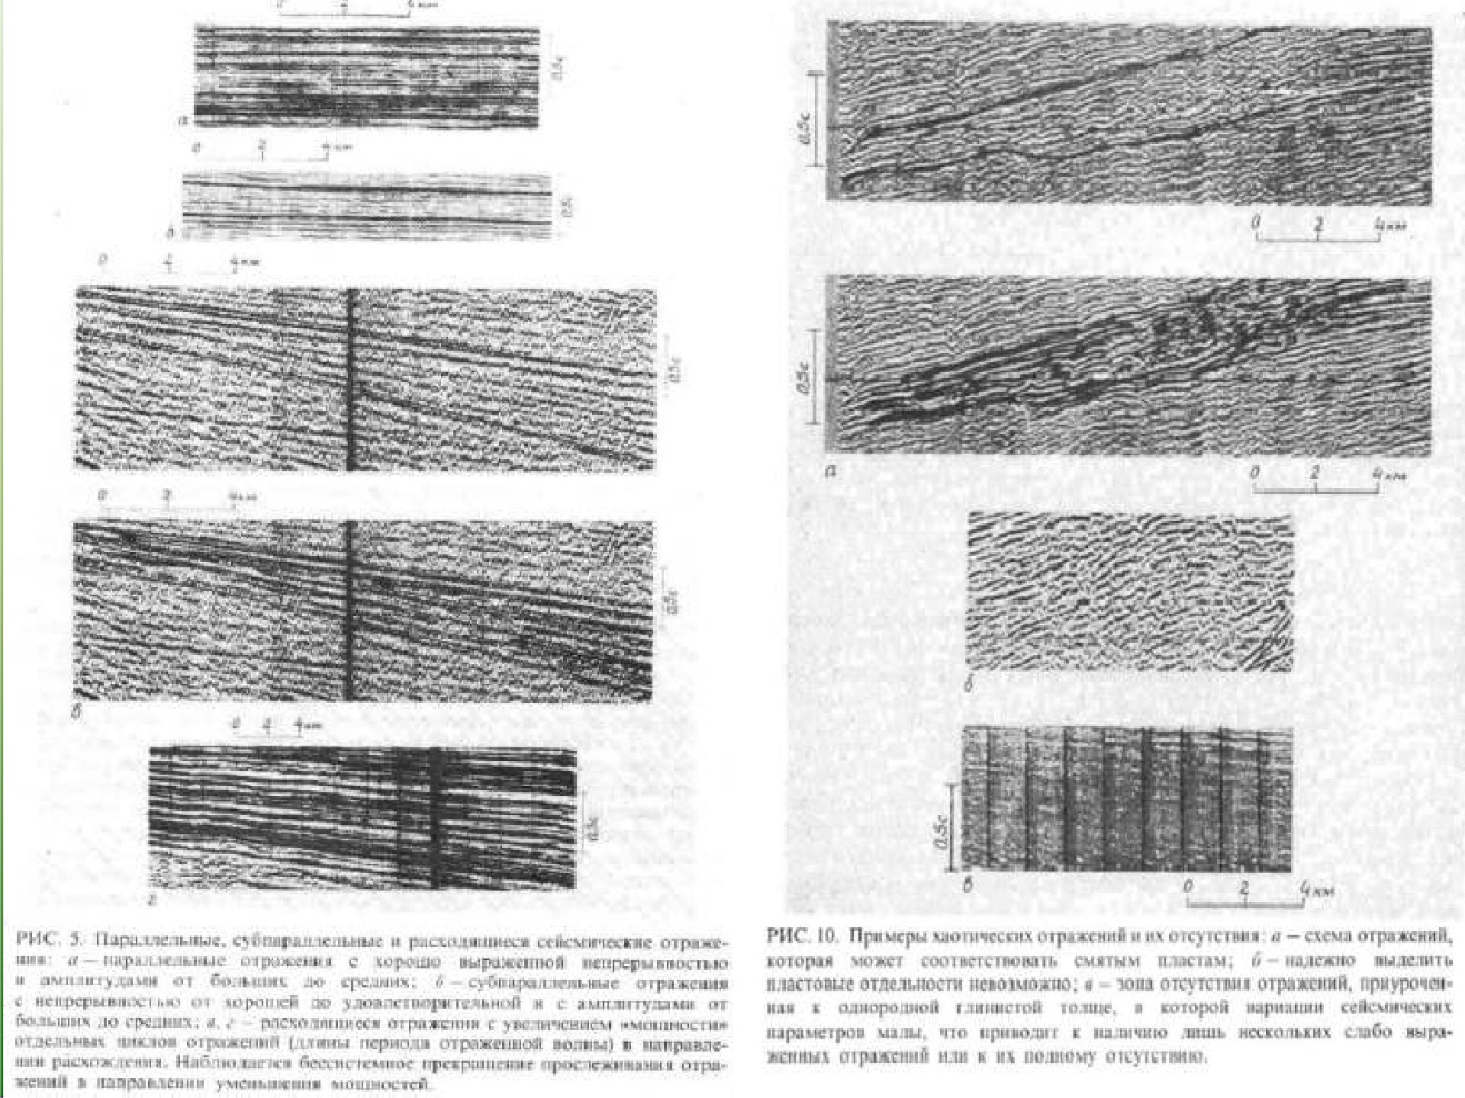
.

Slide 8
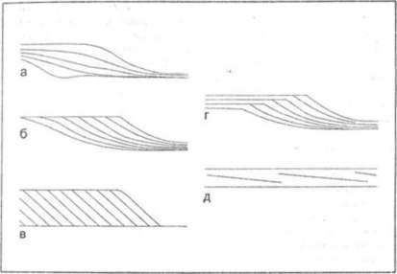
Погружающиеся в одном направлении седиментационные поверхности (поверхности склонов) называют клиноформами. Вертикальная амплитуда клиноформ эквивалентна глубине заполняемого осадками бассейна. Основные разновидности косослоистых сейсмо-фациальных единиц, по Р.М.Митчему и др., приведены на рис. 3.2.
Рис. 3.2. Сейсмофации клиноформных комплексов:
а - сигмовидные; б - тангенциальные; в - параллельные;
г - сигмовидно-косослоистые;
д - черепитчатые имеют постоянный
угол наклона.
Разнообразие клиноформ объясняется вариациями скоростей осадконакопления и глубиной бассейна. Если верхняя часть осадочного тела расположена на мелководье, а нижняя плавно переходит в глубоководную область, то в разрезе такого тела можно выделить его верхнюю, среднюю и нижнюю зоны, которые отвечают ундаформе, клнноформе н фондоформе.
04.02.2023 КазНИТУ им.К.И.Сатпаева 8

Slide 9
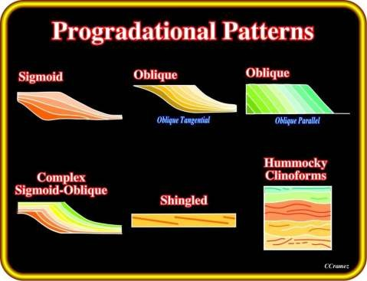
Характеристика сейсмических фаций и комплексов
Косослоистый тангенциальные
Косослоистый параллельные
Сигмовидный
Сложный Сигмовидно- Косослоистый
Бугристый клиноформный
Черепицеобразный
Рисунки, образуемые сейсмическими отражениями при боковом наращиваний осадочных тел по клиноформным поверхностям( сейсмофации клиноформных комлексов)

Slide 10
Характеристика сейсмических фаций и комплексов
Таким образом, ундаформа - это верхняя, субгоризонтальная, мелководная зона косослоистого тела, клиноформа - его склон, фондоформа - нижняя, субгоризонтальная глубоководная часть. Если рассматривать указанные зоны не в разрезе, а в объеме, то следует использовать термины ундатема, клинотема и фондотема.
Сигмовидные сейсмофацин (рис. 3.2а) характеризуются наличием всех трех вышерассмотренных зон. Сигмовидные (имеющие форму буквы S) косослоистые сейсмофации наиболее распространены и характерны для быстро прогибающихся бассейнов либо для седиментации с относительным дефицитом осадочного материала, связанной с быстрым подъемом уровня моря.
Тангенциальный рисунок волновой картины характеризуется уменьшением угла наклона
клиноформы в нижней части, их выполаживанием придонных слоев (рис. 3.2б).
Параллельно-косослоистые сейсмофации (рис. 3.3в) имеют постоянный угол наклона. Такой рисунок волновой картины соотносится с условиями интенсивного поступления осадочного материала а бассейн, отсутствием прогибания и стабильным уровнем моря.
Сложный сигмовидно-косослоистый рисунок латерального наращивания (см. рис. 3.4.г) представляет собой комбинацию из разнообразно чередующихся сигмовидных и косослоистых форм. Это отражает изменение условий седиментации, чередование вертикального и бокового (латерального) наращивания разрезов.
Черепитчатая сейсмофация (рис. 3.5д) представлена чередованием горизонтальных и пологонаклонных косых серий с крайне незначительной (на грани разрешающей способности сейсморазведки) вертикальной амплитудой клиноформ. Характерна для мелководных осадков.
04.02.2023 КазНИТУ им.К.И.Сатпаева 10

Slide 11
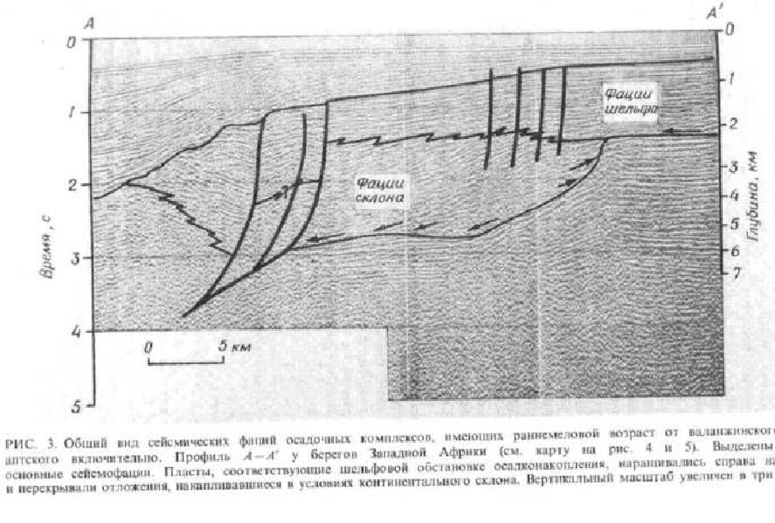
Сейсмофации клиноформ
04.02.2023
КазНИТУ им.К.И.Сатпаева
11

Slide 12
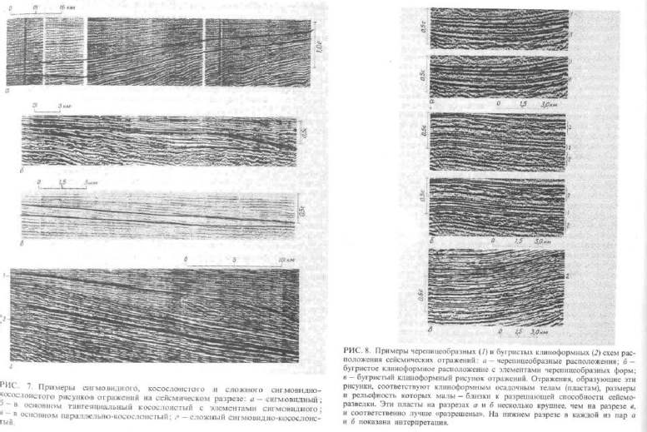

Slide 13
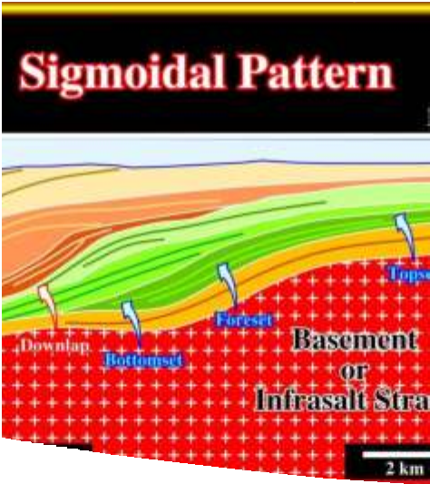
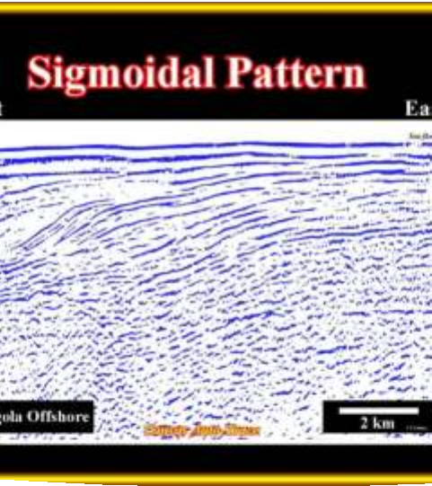

Характеристика сейсмических фаций и комплексов

Slide 14

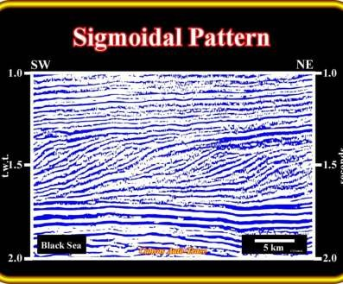
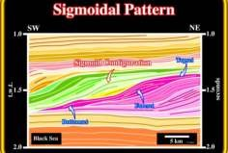
Характеристика сейсмических фаций и комплексов

Slide 15
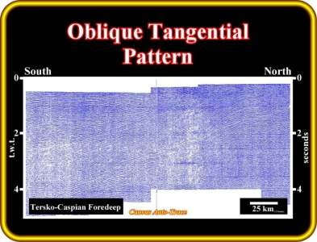

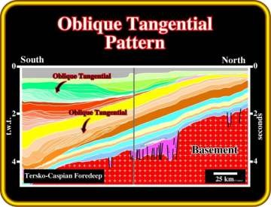
Характеристика сейсмических фаций и комплексов

Slide 16
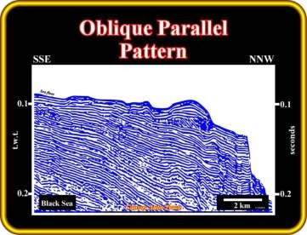
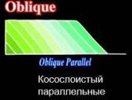
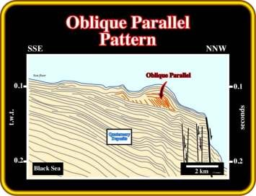
Характеристика сейсмических фаций и комплексов

Slide 17
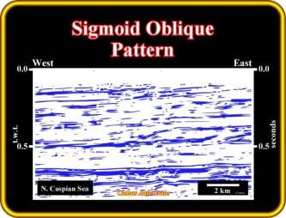
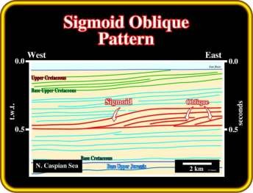
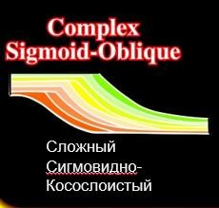

Slide 18
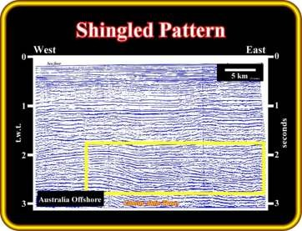
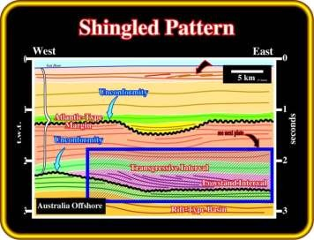
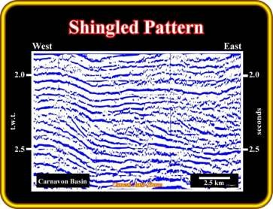
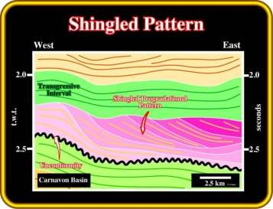

Slide 19
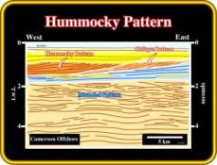
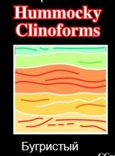
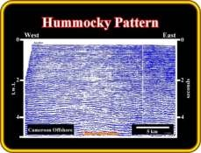

Slide 20
Характеристика сейсмических фаций и комплексов
Кроме морфологических показателей, большое значение имеют амплитудно-частотные характеристики сейсмофаций, как качественные (низко-, средне-, высокоамплитудные сейсмофации), так и количественные (частотные характеристики в Гц либо значения периода в мс, амплитудные показатели - в условных единицах либо в децибелах - дБ).
Отдельные вариации формы отражений могут быть описаны с помощью уточняющих
определений, таких,
как волнистая, регулярная, нерегулярная, однородная, изменчивая
сейсмофация и т.п.
Степень выдержанности и прерывистости осей синфазности, например, обычно связывается с устойчивостью и выдержанностью пластов, формирующих отражения. Четко-непрерывные,
высокоамплитудные отражена характеризуют пласты морских глин и известняков, сформировавшихся в спокойной и однообразной обстановке. Прерывистые высокоамплитудные субгоризонтальные отражения могут быть связаны с аллювиальным осадками с прослоями глин и углей.
Важное значение имеют внешние границы сейсмофациальных единиц на границах сейсмических комплексов. Напомним, что сейсмический комплекс (Seismic sequence) - это изображение на сейсмическом разрезе осадочного комплекса, или последовательности (Sequence). Последний представляет собой, согласно американским авторам, последова- тельность согласно залегающих генетически связанных пластов, ограниченных сверху и снизу поверхностями несогласий либо коррелирующимися с ними поверхностями согласного залегания слоев.
04.02.2023
КазНИТУ им.К.И.Сатпаева
20

Slide 21
Характеристика сейсмических фаций и комплексов
Как отмечено в предыдущей презентации понятие сейсмокомплекс (сейсмосиквенс) практически полностью отвечает понятию "сейсмоциклит". Вместе с тем термин "сейсмокомплекс" является термином свободного пользования и может быть применен для обозначения на сейсмическом разрезе отдельного, довольно крупного элемента осадочного разреза, выделенного по любому признаку.
Очень часто в практике интерпретации сейсморазведочных данных сейсмокомплексы выделяют между двумя более устойчивыми и динамически выраженными отражающими горизонтами, независимо от того, является ли выделяемая единица единой либо гетерогенной в генетическом отношении.
Такой подход приемлем на предварительной стадии изучения осадочных бассейнов либо при выполнении общей характеристики сейсмостратиграфических особенностей отложений. Для целей же прогноза неантиклнальных ловушек и залежей УВ необходимо
выделение сейсмокомплексов как тел-систем в соответствии с приведенным выше
определением сейсмокомплекса (сейсмосиквенса, сейсмоциклита).
По особенностям морфологии внешних и внутренних границ сейсмокомплексы
делятся на горизонтально стратифицированные и клиноформные, покровные и заполняющие отдельные впадины в подстилающем подземном рельефе.
04.02.2023
КазНИТУ им.К.И.Сатпаева
21

Slide 22





Характеристика сейсмических фаций и комплексов
Размеры сейсмокомплексов варьируют в широких пределах - толщина от нескольких до сотен метров, протяженность - от единиц км до нескольких тысяч км. Примеры "заполняющих" ссйсмофациальных единиц приведены на рис.3.6*.
Рис. 3.6. Пример "заполняющих»
сейсмофациальиых единиц:
I - заполнение с налеганием; 2 – холмистое налегание; 3 - заполнение с расхождением; 4 - заполнение с боковым наращиванием;
5 - хаотическое; 6 – сложное
Внешние границы сейсмокомплекса как сейсмостратиграфической единицы, сформировавшейся в течение одного цикла седиментации можно проследить по окончаниям серии сейсмических отражений, "упирающихся” в огибающее их отражение, а также по отражению, согласно огибающему данную серию отражений определенной конфигурации.
Методика картирования единичного комплекса заключается, главным образом, в обнаружении углов, отмечающих поверхности несогласия и продолжении прослеживания их в те районы, где угловых несогласий не выделяется.
04.02.2023
КазНИТУ им.К.И.Сатпаева
22

Slide 23
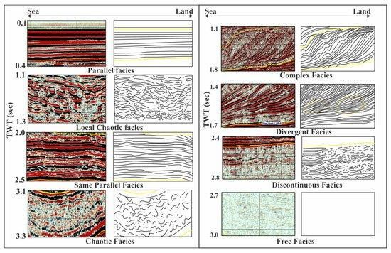
Примеры сейсмических отражений
Использование морфологии отраженных волн и сейсмофаций заполнения при стратиграфической интерпретации сейсмических разрезов.
Использование морфологии отраженных волн и сейсмофаций заполнения при
стратиграфической интерпретации сейсмических разрезов.

Slide 24
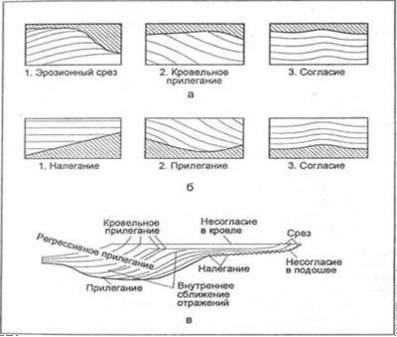
Характеристика сейсмических фаций и комплексов
Характеристика отражений на границах сейсмических комплексов по Р.М.Митчему и др. приведена на рис. 3.7. На нем показаны характерные отражения на верхней и нижней границах сейсмических комплексов. В случае, который интерпретируется как "эрозионный срез", отражения у верхней границы комплекса прекращаются. Вышележащие оси синфазности (и отвечающие им слои) лежат по отношению к ним несогласно.
Рис. 3.7. Отражения на границах сейсмических
комплексов: а - соотношения в кровле единичного комплекса;
б - в основании единичного комплекса; в - соотношения внутри толщи
идеализированного единичного комплекс
04.02.2023
КазНИТУ им.К.И.Сатпаева
24

Slide 25
Характеристика сейсмических фаций и комплексов
«Кровельное прилегание" характеризуется пологим, согласным прилеганием клиноформных отражений к верхней границе комплекса (рис.3.7 (2а)).
"Согласное", конформное расположение отражений внутри и в кровле комплекса свидетельствует о наличии вертикального наращивания разреза (рис.3.7 (3а)).
’’Подошвенное налегание" характеризуется постепенным выклиниванием слоев и
соответствующих им отражений у поверхности, имеющей больший угол наклона (рис.3.7 (1а)).
"Подошвенное прилегание" выражается в постепенном, последовательном прекращении
прослеживания косослоистых
отражений у субгоризонтальной поверхности (подошвы
комплекса) (рис.4.7 (1б)).
В случае " подошенного согласия" слои в подошве комплекса параллельны нижней границе
(рис.3.7 (1б)).
Конфигурация отражений на границах комплексов очень важна для расшифровки условий седиментации слагающих комплексы пород. В частности, сейсмофации эрозионного среза, кровельного прилегания, подошвенного налегания позволяют оценивать колебания уровня моря во время формирования комплекса (см. рис. 3.7, 1а).
Например, подошвенное налегание на нижнюю границу комплекса (первичную поверхность осадконакопления) свидетельствует о повышении уровня моря (трансгрессии), что вызывает
осаждение осадков в прибрежной части бассейна, т.к. при трансгрессии увеличивается седиментационная емкость бассейна.
04.02.2023 КазНИТУ им.К.И.Сатпаева 25

Slide 26
Характеристика сейсмических фаций и комплексов
Сближение клиноформных отражений во внутренней части комплекса (прилегание отдельных клиноформ друг к другу, на рисунке обозначено как "регрессивное прилегание") свидетельствует о понижении уровня моря (регрессии) и снижении уровня седиментации. Прибрежное кровельное прилегание интерпретируется как показатель стабильного положения уровня моря. В этом случае в мелководной, прибрежной части комплекса формируется профиль равновесия, и поступающие в бассейн осадки выно- сятся в более глубоководную его часть.
Сейсмофациальная картина "эрозионного среза" (крайняя правая часть рис. 3.7 в) свидетельствует о
постседиментационном воздымании мелководной части комплекса и размыве ранее накопившихся осадков.
Для оценки колебаний уровня моря П.Вейл с соавторами используют сейсмофации подошвенного налегания и кровельного (прибрежного) прилегания. В схематизированном виде методика этих оценок приведена на рис. 3.8.
При стабильном положении уровня моря сейсмофация прибрежного прилегания как таковая не
выделяется. Клиноформы,
наращиваемые от верхней границы уровня седиментации, постепенно
продвигаются в сторону бассейна (рис.3.8а).
При повышении уровня моря (трансгрессии) происходит расширение бассейна седиментации в сторону суши, что маркируется продвижением в этом направлении сейсмофации подошвенного налегания (точки 1, 2, 3 на рис. 3.8б). Одновременно точки подошвенного прилегания также перемещаются в сторону берега и фиксируется прилегание более молодых отложений к древним (точки 21 и 3! на рис.4.8б).
При регрессии (понижении уровня моря или воздымании суши) точки прибрежного (кровельного) прилегания постепенно смещаются в сторону бассейна и вниз (рис. 3.8в, точки 2 и 3). Эта картина может осложняться размывом ранее сформировавшихся осадков.
04.02.2023 КазНИТУ им.К.И.Сатпаева 26

Slide 27
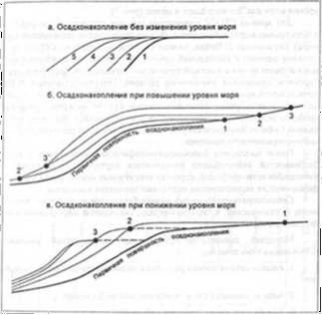
Характеристика сейсмических фаций и комплексов
Рис. 4.8: Принципиальная схема оценки колебаний уровня моря по сейсмофации прибрежного налегания
Кроме того, картина, наблюдаемая на рис. 3.8в, может быть связана с формированием от- (дельных конусов выноса ниже уровня моря и не отражать его колебания.
П.Вейл и др., используя методику оценки колебаний уровня моря по вышеотмеченным особенностям сейсмофациапьной картины, составили региональные графики
04.02.2023 КазНИТУ им.К.И.Сатпаева
27

Slide 28
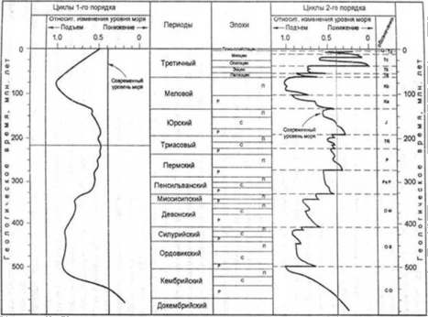
Характеристика сейсмических фаций и комплексов
относительных изменений уровня моря (ОИУМ) для Северной и Южной Америки, Африки, Австралии, Океании, Северной Европы и их акваторий в течение фанерозоя (палеозой- кайнозой). Графики ОИУМ по этим регионам показали хорошую сходимость, на основании чего П.Вейл и др пришли к выводу, что изменения уровня моря имели глобальный характер и составили схему глобальных эвстатических изменений уровня моря для Земного шара в целом (рис. 3.9).
Рис. 3.9. Глобальные циклы изменения уровня моря первого и второго порядков
в фанерозое
По П.Вейлу и jro.f21. Р - ранняя.
С - средняя. П - поздняя эпохи
04.02.2023
КазНИТУ им.К.И.Сатпаева
28

Slide 29
Характеристика сейсмических фаций и комплексов
Для кривых ОИУМ характерны высокие скорости регрессий (понижения уровня моря) и замедленный темп трансгрессий (повышение уровня моря). По мнению П.Вейла, можно сопоставлять графики ОИУМ по изучаемому региону с глобальной кривой относительного изменения уровня моря и таким путем с высокой точностью определять возраст не вскрытых бурением отложении изучаемого региона.
После выделения сейсмостратирафических комплексов и анализа особенностей сейсмофацнй выполняется картирование комплекса по имеющейся сети профилей, строятся структурные карты, карты изопахит и динамических характеристик отдельных элементов комплекса.
Сейсмостратиграфический анализ базируется на широком использовании геологической, в первую очередь, скважинной информации и седиментологических моделей. Методика сейсмостратиграфичсских исследований разделяется П.Вейлом на семь этапов:
Анализ сейсмических разрезов с целью выделения сейсмокомплексов.
Анализ данных ГИС и геологической информации.
Получение синтетических сейсмограмм, сопоставление скважинной и сейсморазведочной информации.
Анализ сейсмофаций.
Интерпретация обстановок осадконакопления и лнтофацнй.
Двумерное сейсмическое моделирование с целью уточнения строения
характера пластовых флюидов в перспективных пластах-резервуарах.
Окончательная интерпретация.
разрезов и
04.02.2023 КазНИТУ им.К.И.Сатпаева
29

Slide 30
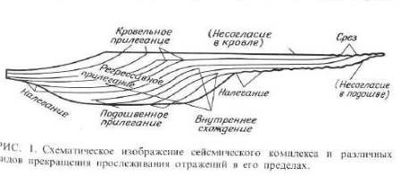
Геологическое истолкование параметров
сейсмофаций
Залегание слоев с угловым несогласием в кровле комплекса наблюдается при эразионом срезе и кровельном прилегании. Эрозионный срез предполагает отложение пластов и последующий их размыв с образование поверхности несогласия. Интерпретация модели (схемы) прекращения прослеживания отражений как эрозионного среза может быть очевидной, но может оказаться и сомнительной, что зависит от величины угла, под котором отрадения подходят к эрозионной поверхности.
Схемы прекрашения прослеживания отражений
(у границ комплексов)
Конфигурация отражений (в пределах комплексов)
Форма внешних поверхностей (комплексов или сейсофациальной единицы)
Основные виды напластования
Выклини вание Подошвенное несогласование Налегание прилегание
Параллельное Субпараллельное расходящееся
Покровная
Покровно-облекающая
Клиновидная Типа банки Линзовидная Холмообразная Осадочного заполнения
Кровельное прилегание Срез Эрозионный Тектонический
С боковым наращиванием, клиноформное, в том числе
Сигмовидное Косослоистое Сложное сигмовидное- косослоистое Черепицеобразное Бугристое клиноформное
Хаотическо Неслоистое (отсутствие отражений)
Согласное
наплостование

Slide 31

Благодарю за внимание!
Thank you for attention!
Назарларыңызға рахмет!
04.02.2023
КазНИТУ им.К.И.Сатпаева
31

